Slide 1

Bachelier en Informatique de Gestion Web : principes de base Projet de Développement Web
Enseignement supérieur économique de type court
Code FWB : 7534 29 U32 D1, 7534 30 U32 D3
Code ISFCE : 4IWPB, 4IPW3

Slide 2
Table des matières
Généralités
Front-End
Back-End
01. Introduction au web
03. Outils
05. Format XML
06. Format JSON
12. Structure HTML
13. Formulaire HTML
14. Mise en forme CSS
15. Adaptabilité
17. Javascript
18. Bibliothèque jQuery
19. Composant Vue.js
21. Middleware PHP
22. Traitement du formulaire
23. Architecture MVC
24. Données SQL
25. Données NoSQL
27. Requête asynchrone

Slide 3
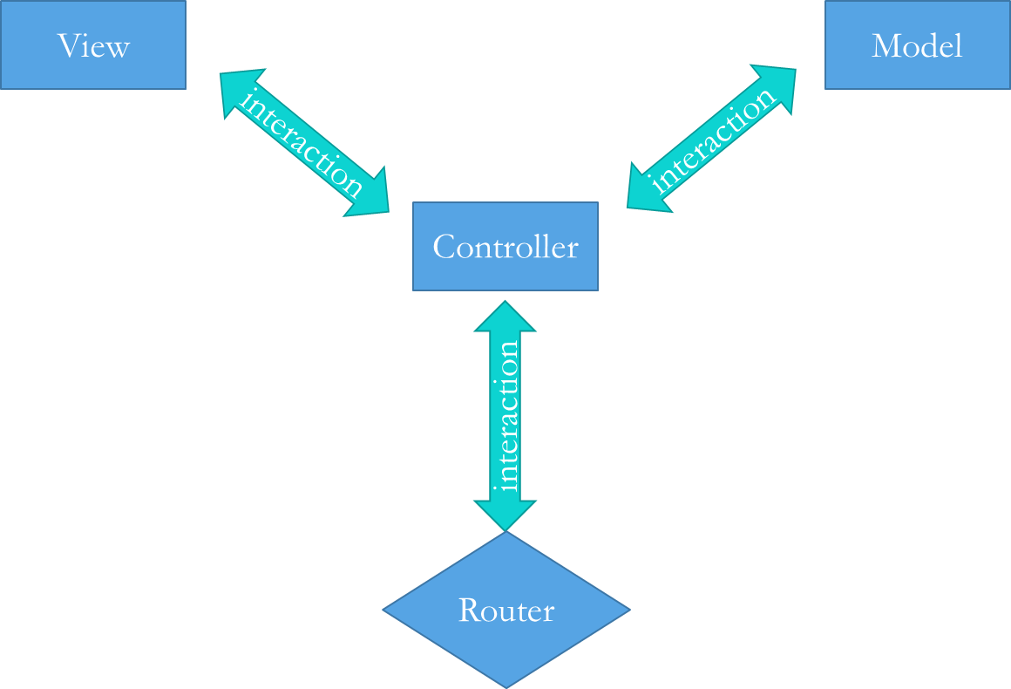
23. Architecture "Model View Controller"
Architecture Web
Modèle
Vue
Contrôleur
Router
Avantages
Inconvénients
Historique
Implantation web
Architecture Desktop

Slide 4
Architecture MVC WEB

Slide 5
Architecture MVC pour un composant de l'application
View
Model
Model
Données
Accès aux données
Logiques des données
View
Présentation des données
Saisie des données
Controller
Interaction avec Model
Interaction avec View
Interaction avec Router
interaction
interaction
Controller
interaction
Router

Slide 6
Architecture MVC pour l'application
V
V
M
C
C
interaction
M
User
Router
V
M
plusieurs Models
plusieurs Views
plusieurs Controllers
un Router
Aiguillage des messages
V
C
C
M

Slide 7
Architecture MVC (web)
data (SELECT)
Model
request data
View
send data (UPDATE)
display (HTML)
request display
Controller
request
display
Router

Slide 8
Model
Indépendant des autres modules
Gérer toutes les données
Gérer la logique des données
Validation
Lecture
Enregistrement
Interagir avec Controller
Controller paramétrise les requêtes pour SELECT
Controller fournit les données pour UPDATE, INSERT, ..
Exemple : application bancaire
Fichier des clients
Liste des dépôts
Vérification : les retraits ne dépassent pas la limite de crédit

Slide 9
View
Indépendant des autres modules
Présenter les données via des éléments visuels
Texte, Table, Graphique, …
Balises HTML, Javascript, CSS
Tkinter, Canvas
Préparer la mise à jour des données
Formulaire
Bouton
Tkinter
Interagir avec Controller
Controller envoie les données à View
View met en forme les données reçues

Slide 10
Contrôleur / Controller
Dépendant de Model et View
Traiter les actions de Router
Callbacks
Validation des données d'un formulaire
Modifier Model
Mise à jour (UPDATE)
Ajout (INSERT)
Suppression (DELETE)
Modifier View
Suite aux modifications de Model
Suite aux actions de Router

Slide 11
Routeur / Router
Dépendant des différents Controller
Traiter les actions de User
Évènements souris et clavier
Sélection du composant à appeler
Interagir avec Controller

Slide 12

Architecture MVC en pratique Comment écrire une application web ?
framework AWebWiz
source d'inspiration : CodeIgniter, simplifié pour les débutants
auteur : Alain Wafflard

Slide 13

MVC en pratique AWebWiz structure
/ : racine de l'application
/app : code (PHP) de l'application
/model
/view
/controller
autres : /helper, /config, …
/asset : toute l'information privée
/database
/static_content
/public : racine du site web
/css, /js : l'information nécessaire au navigateur
internal : développement interne
bootstrap : par exemple
/media : matériel à destination de l'utilisateur (pdf, …)
index.php : router
/external : package externes

Slide 14
MVC en pratique : AWebWiz, structure
Chaque composant de l'application est décomposé en sous-composants (parfois optionnels)
composant de nom comapp
/app/model/comapp.php : fonctions gérant l'accès aux données
/app/view/comapp.php : fonctions générant le code HTML
/app/controller/comapp.php : fonctions traitant les input de l'utilisateur, et les output vers l'utilisateur
/app/asset/database/comapp.php : toute l'information privée
etc.

Slide 15
MVC en pratique : /app/model
Dans le répertoire "/app/model", on trouve :
un fichier PHP par composant : catalogue.php, login.php
chacun contient une bibliothèque de fonctions PHP
ces fonctions gèrent l'accès et la manipulation de ces données
Remarques :
tout le code PHP est encapsulé dans des fonctions;
on crée autant de fonctions que nécessaire;
interdit ici : langage HTML, superglobals PHP;
MODEL ne fait jamais appel ni à VIEW ni à CONTROLLER;

Slide 16
MVC en pratique : /app/view
Dans le répertoire "/app/view", on trouve :
un fichier PHP par composant : catalogue.php, login.php
chacun contient une bibliothèque de fonctions PHP
ces fonctions créent le code HTML du composant
Remarques :
tout le code PHP est encapsulé dans des fonctions;
on crée autant de scripts que nécessaire;
interdit ici : superglobals PHP, langage SQL, manipulation de fichiers ;
VIEW ne fait jamais appel ni à MODEL ni à CONTROLLER

Slide 17
MVC en pratique : /app/controller
Dans le répertoire "/app/controller", on trouve :
un fichier PHP par composant : catalogue.php, login.php
chacun contient une bibliothèque de fonctions PHP
chacun contient obligatoirement une fonction d'entrée
main_<composant>() : main_login(), main_home(), …
ces fonctions gèrent la logique du composant
interaction utilisateur : superglobals
appel à MODEL : création ou lecture des données
appel à VIEW : création des contenus HTML
ces fonctions manipulent les superglobals :
$_GET, $_POST, $_COOKIES, $_SESSION, etc.

Slide 18
MVC en pratique : /app/controller
Remarques :
tout le code PHP est encapsulé dans des fonctions;
on crée autant de scripts que nécessaire;
interdit ici : langage SQL, langage HTML ;
CONTROLLER fait appel à VIEW et à MODEL ;

Slide 19
MVC en pratique : /asset
Dans le répertoire "/asset", on trouve :
toute information privée, càd non partageable avec les utilisateurs
les bases de données : catalogue.csv, login.csv, etc.
les “media” contenant les images et autres documents relatifs aux produits du catalogue.
Remarques :
on crée autant de répertoires ou de scripts que nécessaire;
interdit ici : script PHP

Slide 20
MVC en pratique : /public
Racine du site web !
Dans le répertoire "/public", on trouve :
toute information partageable avec les utilisateurs
/media : images et documents généraux du site
logo, fond de pages, illustrations, icônes, conditions générales, rapport annuel, …
/css : feuilles de style
/js : code javascript
Remarques :
on crée autant de répertoires ou de scripts que nécessaire;
interdit ici : script PHP

Slide 21
MVC en pratique : le router "index.php"
Dans le répertoire "/public", on trouve le script router de nom "index.php" dont le rôle est de :
Aiguiller les requêtes de l'utilisateur
clic sur un lien
envoi d'un formulaire
Sélectionner le composant concerné par cette requête
Appeler le Controller de ce composant
importance de la fonction Controller main_<composant>()
Remarques :
il y a un seul router et son nom est imposé : index.php ;
ce fichier ne doit pas être modifié ;
toutes les pages du site sont supposées être appelables depuis Router ;
le code PHP du Router n'est pas encapsulé dans des fonctions

Slide 22
Exos

Slide 23
Exo 01 : log-in, log-out
Démonstration de l'architecture générale d'une app en MVC
Reprenez l'exercice "log-in, log-out"
Fichier de départ : exo01_login_start.php
A réécrire en MVC.
Composants
login-logout form
page d'accueil (juste "hello world")
Solution : exo01_login_solution.zip
à télécharger et à disséquer

Slide 24
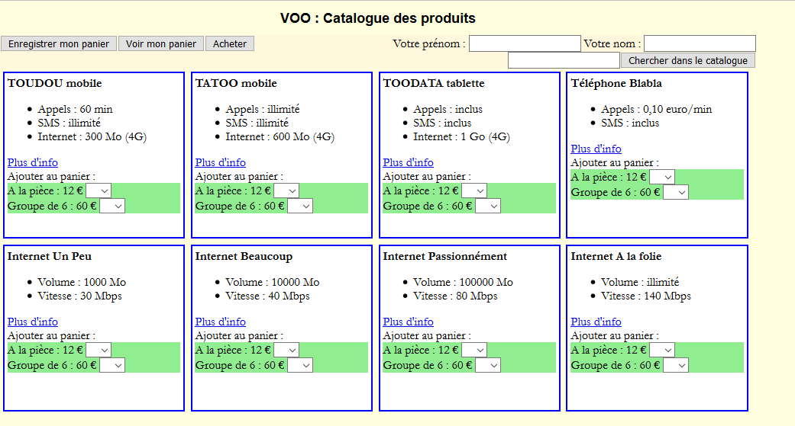
Exo 03 : catalogue VOO
Fichier de départ : exo03_catalogue_start.php
Réécrivez-le en MVC.
Solution (TBC) : exo03_solution.zip

Slide 25
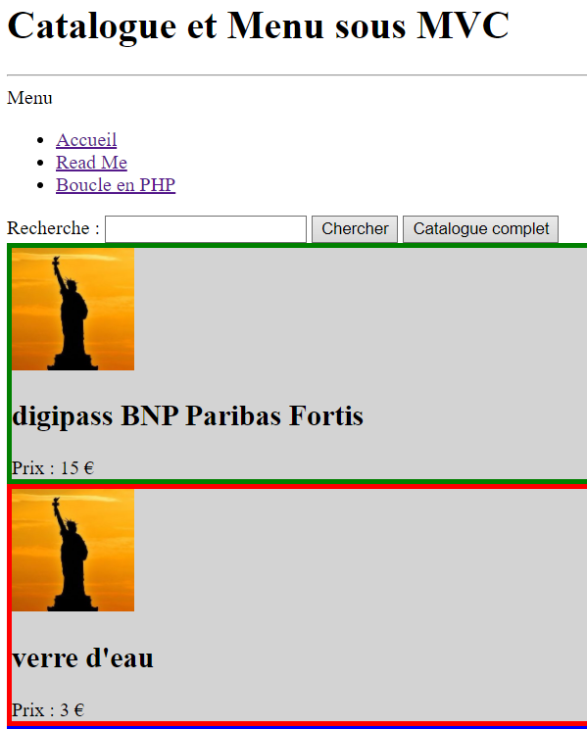
Exo 05 : le menu
Fichier de départ : un des précédents
Ajoutez-y un menu élémentaire (<ul>…)
Les liens du menu pointent vers du contenu statique
Écrivez la gestion de ce menu en mode MVC.
Solution (TBC) : exo05_solution.zip

Slide 26
Exo 06 : login obligatoire et catalogue
Soit un site avec un catalogue-produit et des utilisateurs identifiés.
Le catalogue ne s'affiche que si l'utilisateur est identifié.
Écrivez ce site en MVC.
Solution (TBC) : exo06_solution.zip

Slide 27
Architecture MVC Desktop
par ex. en Python Tkinter

Slide 28
Architecture MVC (desktop)
data (SELECT)
request data
Model
View
alert on change
send data (UPDATE)
alert on event
request
display
Controller
request
User

Slide 29
Conclusions

Slide 30
Historique
1979
présentation du MVC par Trygve Reenskaug
1987
introduction du MVC dans le langage Smalltalk
1988
reconnaissance du MVC en tant que concept générique dans certains articles spécialisés
Aujourd'hui
MVC Populaire dans les applications web modernes.

Slide 31
Des noms !
Ruby on Rails
Django
CakePHP
Yii
CherryPy
Spring MVC
Catalyst
Rails
Zend Framework
CodeIgniter
Laravel
Fuel PHP
Symphony

Slide 32
Avantages
Maintenance aisée du code
code plus facile à étendre et à développer
composant Model testable séparément de l'utilisateur
prise en charge facilitée de nouveaux types de web clients
différents composants développables en parallèle.
migration de base de données facilitée
Réduction de la complexité
division de l'application (en modèle, vue et contrôleur)
router unique traitant les requêtes de l'utilisateur
séparation de business logic et UI logic
Meilleur support pour le test-driven development (TDD)
Modularité et indépendance des classes et des objets, donc testables séparément.
Bien adapté aux applications web complexes
développement par de grandes équipes de concepteurs et de développeurs
facilitation de Search Engine Optimization (SEO)
exploitation et amélioration des fonctionnalités proposées par ASP.NET, JSP, Django, etc.

Slide 33
Inconvénients
Code difficile à lire, à modifier, à tester unitairement et à réutiliser par un développeur extérieur.
augmentation du nombre de lignes de code
Navigation dans le framework parfois complexe.
introduction de plusieurs couches d'abstraction obligeant les utilisateurs à s'adapter à l'architecture du MVC.
appropriation de l'application ralentie à cause de l'apprentissage
Difficulté d'appliquer MVC dans un UI moderne
architecture non adaptée aux SPA
MVC orienté serveur, non orienté client
Difficulté pour plusieurs programmeurs de mener une programmation parallèle.
Connaissance de plusieurs technologies nécessaire.

